Slide 1
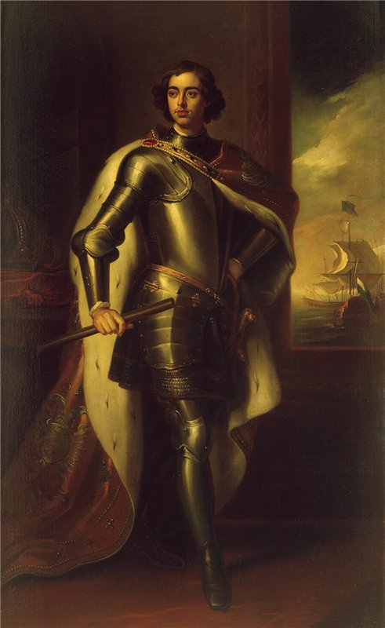
Реформы Петра І

Slide 2
оглавление
Цель реформ.
Военная реформа
относительно:
- городского сословия
- крестьянства
Управление и власть
Сословная реформа
Административная реформа
В

Slide 3
Предпосылки реформ:
Причины реформ
Угроза независимости
Ослабление международного положения России
Социально-экономическое, политическое и культурное отставание от Западной Европы

Slide 4
Цели реформ
Создание регулярной армии и флота
Замена системы приказов новыми органами власти
Создание четко действующего государственного механизма

Slide 5
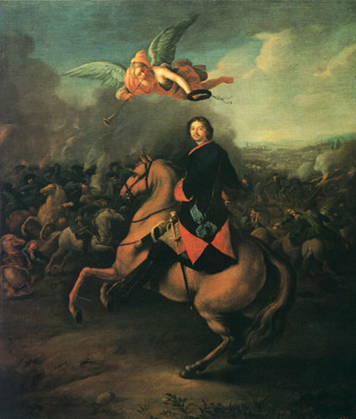
Военная реформа
Причина:
Война со Швецией
Цель:
Изыскание средств для продолжения войны

Slide 6
Военная реформа
Стрелецкие полки
Дворянские конные ополчения
Введение всеобщей воинской повинности
Поголовная для дворян
Рекрутская для остальных сословий
Регулярная армия и флот, регулярные гарнизонные войска
По рекруту с 20 дворов

Slide 7
Военная реформа
Подготовка офицерских кадров
Открытие школы математических и навигационных наук (1701) .
Открытие артиллерийской школы (1701).
Открытие медицинской школы (1707).
Открытие инженерной школы (1721).

Slide 8
Военная реформа
Создание новых уставов
Введение единообразной формы одежды, орденов и медалей
Введение повышения в чине за отвагу и заслуги
Перевооружение армии
Создание военно-морского флота

Slide 9
Управление и власть
До конца XVII века
Вся
полнота
государственной
власти
Царь
Боярская Дума
Царь
Боярская Дума
СЕНАТ
периодически созываемое совещание приказных судей

Slide 10
Управление и власть
Вся
полнота
государственной
власти
Царь
Боярская Дума
Царь
СЕНАТ
периодически созываемое совещание приказных судей

Slide 11
Управление и власть
Царь
Монарх был верховным судьей и источником всей судебной власти.
В его компетенции было рассмотрение любых дел независимо от решения судебных органов.
Его решения отменяли все другие.
Монарху принадлежало право помилования и утверждения смертных приговоров.
Царь -
АБСОЛЮТНЫЙ МОНАРХ
ИМПЕРАТОР -
АБСОЛЮТНЫЙ МОНАРХ
АБСОЛЮТНЫЙ МОНАРХ
всецело и неограничено принадлежит высшая законодательная, исполнительная и судебная власть
Главнокомандующий армии
С подчинением церкви осуществляет руководство государственной религиозной системой

Slide 12
УПРАВЛЕНИЕ И ВЛАСТЬ
Сенат
(С 1711 года)
Боярская дума
Боярская
Дума
(до 1711 года)
судебно-управленческий орган, осуществлявший надзор за деятельностью исполнительных органов (приказов) и органов местного управления
Численность Боярской думы постоянно возрастала
1701 г.
БЛИЖНЯЯ КАНЦЕЛЯРИЯ
КОНСИЛИЯ МИНИСТРОВ
Координирует всю работу центральных органов управления
БЛИЖНЯЯ ДУМА
РАСПРАВНАЯ ПАЛАТА

Slide 13
УПРАВЛЕНИЕ И ВЛАСТЬ
Сенат
- Попечение о правосудии
- Устройство государственных доходов
- Общее управление
- Торговля и хозяйство
ПРИСУТСТВИЕ
Собрание сенаторов.
Обсуждались и принимались решения
КАНЦЕЛЯРИЯ
(Секретари,канцеляристы, протоколисты )
Разрядный стол
Секретный стол
Губернский стол
…
Приказной стол

Slide 14
Управление и власть
ИМПЕРАТОР
управляли дворянским землевладением и городскими сословиями
ГЕНЕРАЛ-ГУБЕРНАТОР
СИНОД
СЕНАТ
Торговля и промыш-ленность
Ведала торговлей
ГЛАВНЫЙ МАГИСТРАТ
Занималась горным делом
ГУБЕРНАТОР
(губернская канцелярия)
ВОТЧИННАЯ КОЛЛЕГИЯ
КОММЕРЦ-КОЛЛЕГИЯ
Занималась легкой промышленностью
Воевода
(провинциальная канцелярия)
БЕРГ-КОЛЛЕГИЯ
Воевода
(уездная канцелярия)
МАНУФАКТУР-КОЛЛЕГИЯ
Важнейшие, «государственные»
Функции по названию.
КОЛЛЕГИЯ ИНОСТРАННЫХ ДЕЛ
ВОЕННАЯ КОЛЛЕГИЯ
Занима-лись финан-сами
гос-ва
Ответственная за доходы гос-ва
АДМИРАЛТЕЙСКАЯ КОЛЛЕГИЯ
Ответственная за расходы гос-ва
КАМЕР-КОЛЛЕГИЯ
Контролировала сбор и расход казенных средств
ШТАТС-КОЛЛЕГИЯ
РЕВИЗИОН-КОЛЛЕГИЯ
Курировала судебную систему страны
ЮСТИЦ-КОЛЛЕГИЯ

Slide 15
Административное деление (1708)
РОССИЯ
ГУБЕРНИИ (с 1708 г. – 8, после 1714 г. – 11)
1 ПЕТЕРБУРГСКАЯ
2 МОСКОВСКАЯ
ПРОВИНЦИИ (до 1719 – 45, после – 50)
3
4
5
6
7
8
до 1719 года и после 1726 года УЕЗДЫ (1719-1726 – ОКРУГА-ДИКСТРИТЫ)

Slide 16
Административное управление
ГЕНЕРАЛ-ГУБЕРНАТОРЫ или ГУБЕРНАТОРЫ
(наиболее важные провинции)
ВОЕВОДЫ
(остальные провинции)
предоставлены широкие полномочия в административной, полицейской, финансовой и судебной сферах
Канцелярия и штат помошников:
ВИЦЕ-ГУБЕРНАТОР (помощник)
ОБЕР-КОМЕНДАНТ (ведал военными делами)
ОЕБР-КОМИССАР (ведал денежными и хлебными сборами)
ЛАНДРИХТЕР (ведал правосудием)
МАГИСТРАТ
Руководил: ГЛАВНЫЙ
МАГИСТРАТ
- выборные сословные коллегиальные органы управления
ОБЕР-КОМЕНДАНТЫ
(управляли провинциями)
В состав входили: обер-президент, президент, бургомистры, ратманы, прокурор, главный судья, советники, асессоры и канцелярия
КОМЕНДАНТЫ
(возглавляли уезды)

Slide 17
Сословная реформа
Крестьяне
ПОМЕЩИЧЬИ
крепостные крестьяне
Государственные крестьяне
Объеденены по тягловому (налоговому) принципу
холопы
ПОДУШНАЯ ПОДАТЬ
(новая система налогообложения) 1718-1724 гг.

Slide 18
Сословная реформа
Крестьяне
ПОМЕЩИЧЬИ
крепостные крестьяне
Государственные крестьяне
Объеденены по тягловому (налоговому) принципу
ПРАВА
Полное подчинение помещику, который мог купить, продать, обменять крепостных, сослать их в Сибирь или отдать в смирительные или арестанские дома
Имели право переходить в другие сословия, менять место жительства, их не могли продать, но они могли быть переданы частным владельцам.

Slide 19
Сословная реформа
Покупались купцами и приписывались к мануфактурам. Продажа посессионных крестьян осуществлялась только вместе с продажей мануфактуры.
Посессионные крестьяне
Должны были выполнять различные работы на производстве, не могли переводиться на сельскохозяйственные работы, отдаваться в рекруты и т. д.

Slide 20
СОСЛОВНАЯ РЕФОРМА
МАЙОРАТНЫЙ ПОРЯДОК (С 1714 Г.) – НАСЛЕДОВАНИЕ ПО ЗАКОНУ
ВОТЧИНА
ПОМЕСТЬЕ
СТАРШЕМУ СЫНУ
ОСТАЛЬНЫЕ НАСЛЕДНИКИ
НЕДВИЖИМОСТЬ
ДВИЖИМОЕ ИМУЩЕСТВО (ПОРОВНУ)

Slide 21
СОСЛОВНАЯ РЕФОРМА (ГОРОДСКАЯ)
ГОРОДСКОЕ НАСЕЛЕНИЕ
НЕПОДАТНОЕ
ДВОРЯНЕ
ДУХОВЕНСТВО
ПОДАТНОЕ
РЕГУЛЯРНОЕ
ВОЕННЫЕ
ИНОСТРАНЦЫ
МАСТЕРА-РЕМЕСЛЕННИКИ
«ПОДЛОЕ»
«КОРМЯЩЕЕСЯ ЧЁРНОЙ РАБОТОЙ»
1 ГИЛЬДИЯ
2 ГИЛЬДИЯ
СЕРЕБРЯННИКИ, ЖИВОПИСЦЫ, ДОКТОРА И Т.Д.
РОСТОВЩИКИ
КРУПНЫЕ КУПЦЫ
МЕЛОЧНЫЕ ТОРГОВЦЫ
РЕМЕСЛЕННИКИ

